Slide 1
Bias & Variance Problem
在實作機器學習時發現準確率不高時就應停止訓練並檢查是哪一類型的問題
  High Bias(underfit): 特徵值過少的情況，會造成隨著樣本數增加而變大，但是會收斂到一定值，特性是 一開始會很大但隨著樣本數增加會趨近於 一樣大的error，所以增加樣本數是沒幫助。
  High Variance(overfit): 特徵值過多，讓 效果不錯但是 很糟，特性是起初兩個相差很大，但隨著樣本數增加差距會慢慢接近，所以增加樣本數是有幫助的。
下圖分別為正常與異常的訓練曲線
–
–
error
error
error
m
m
m
Normal
High Bias
High Variance

Slide 2
Debugging a Learning Algorithm
取得更多的訓練樣本--------> variance
使用較少特徵數量-----------> variance
取得額外的特徵--------------> bias
加入高次項多項式-----------> bias
降低 --------------------------> bias
增加 --------------------------> variance
ML分析步驟
  使用簡單ML快速實現並用CV & test data 驗證
  畫出學習曲線檢查是否有high bias, high variance問題
  錯誤分析：手動檢查哪些被錯誤分類，可以啟發構造新特徵，可以知道模型對於那種類別特別容易誤判（在CV data階段）

Slide 3
Precision / Recall
Skewed class: 正樣本數和負樣本數相差很大。
Actual class
1 0
Predicted
class
1
0
True Positive | False Positive
False Negative | True Negative
Precision: 我們預測有得癌症病患中跟預測和實際都有得到癌症病患的比例。
Recall: 在實際有得癌症病患中跟預測和實際都有得到癌症病患的比例。

Slide 4
Precision / Recall
當predict y=1的threshold愈大時則
Precision
1
1
Recall

Slide 5
Using F1 score to decide algorithm
要如何決定我們選的演算法是ok的，不能只單看P/R，可以看出下面Alg 3的演算法只要讓預測y永遠輸出為1就可以得到R=1，但這樣的演算法根本沒有用處，使用F1 score就可以排除這種盲點。
 | P | R | F1
Alg 1 | 0.5 | 0.4 | 0.444
Alg 2 | 0.7 | 0.1 | 0.175
Alg 3 | 0.02 | 1.0 | 0.0392

Slide 6
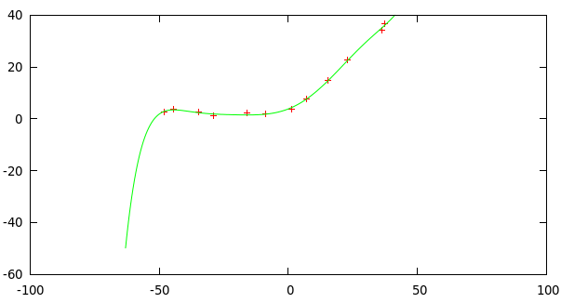
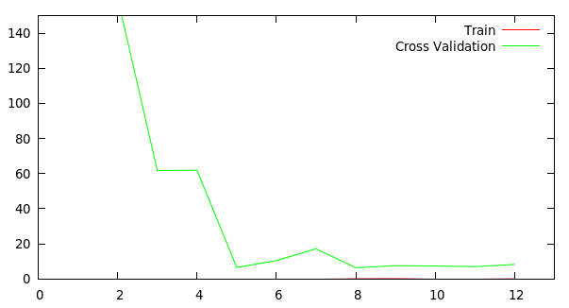
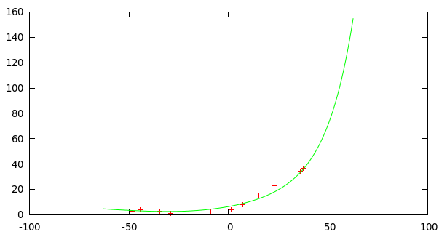
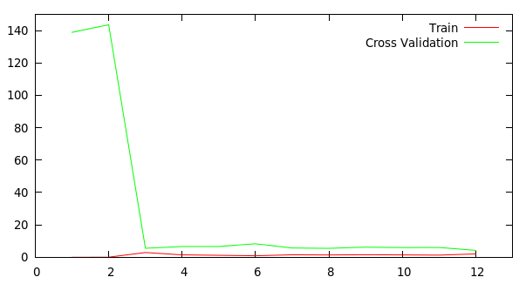
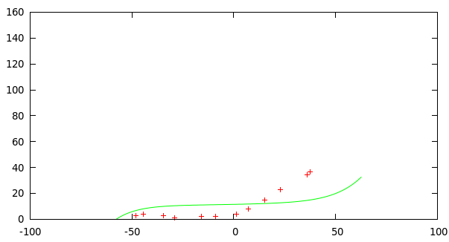
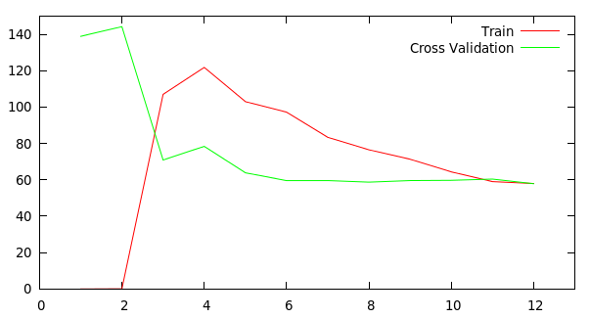
Example
前面有提到 會使學習結果出現high bias or high variance的現象，我們使用coursera的例子來看。
High
Variance
High
Bias

